Slide 1
支援具有複雜關鍵字限制之XML查詢系統Supporting XML Query Processing with Complex Keyword Constraints
國立臺灣海洋大學
資訊工程所 資料庫實驗室
指導教授:張雅惠 博士
研究生:吳政儀、羅誠正
DBLAB @ NTOU
<number>/ 27

Slide 2
大綱
背景說明
主要貢獻
TJ_IR系統結構
SCU_Twig系統架構
實驗
結論與未來方向
DBLAB @ NTOU
<number>/ 27

Slide 3
背景說明
針對XML文件中的兩種查詢方式
  給定結構限制
    XPath
  利用關鍵字查詢
    order和distance之IR技術
XQuery為一FLWR(For-Let-Where-Return)之結構
For $p in document (“http://dblab.cs.ntou.edu.tw/book.xml”) /catalog/item Where $p/description ftcontains (“database” and “design” ordered) ftand(“database” and “design” with distance at least 2 words) and $p//name ftcontains (“Peter” and “Rob” ordered) Return $p
DBLAB @ NTOU
<number>/ 27

Slide 4
背景說明 (續)
本論文參考之兩種系統
  TJFast系統
    處理結構限制
  SCU系統
    取出關鍵字處理
DBLAB @ NTOU
<number>/ 27

Slide 5
主要貢獻
本論文首先提出TJ_IR方法，該方法擴充TJFast的作法，讓使用者在取得符合結構限制的XML資料上，可以同時針對資訊檢索的限制做進一步的處置。
本論文另外提出SCU_Twig方法，其方法擴充SCU的作法，使其在取出符合資訊檢索的限制上，並能對查詢句的結構限制做處理。
DBLAB @ NTOU
<number>/ 27

Slide 6
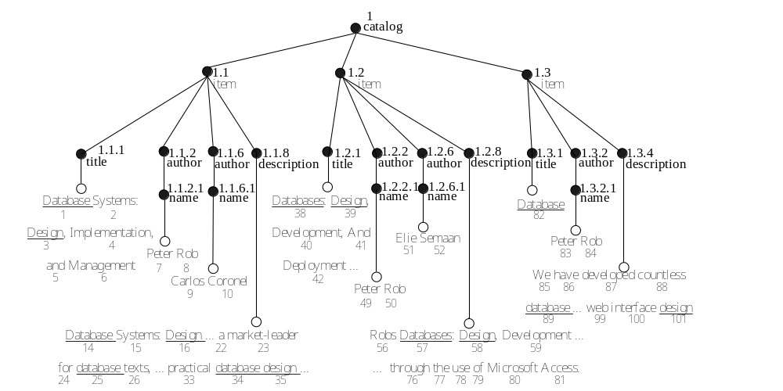
XML文件
為了方便處理ordered語法和distance語法，我們另外給予每個關鍵字唯一的position
DBLAB @ NTOU
<number>/ 27

Slide 7
TJ_IR系統
DBLAB @ NTOU
<number>/ 27

Slide 8
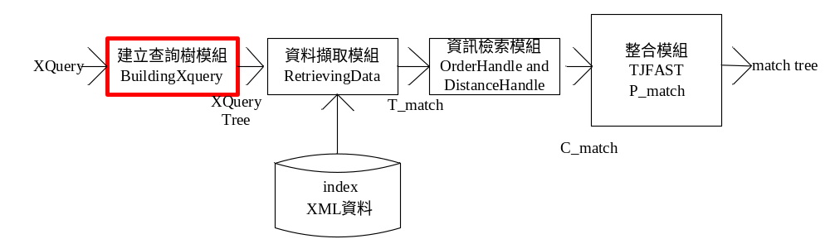
TJ_IR系統架構：建立查詢樹模組
將查詢句建成查詢樹
DBLAB @ NTOU
<number>/ 27

Slide 9
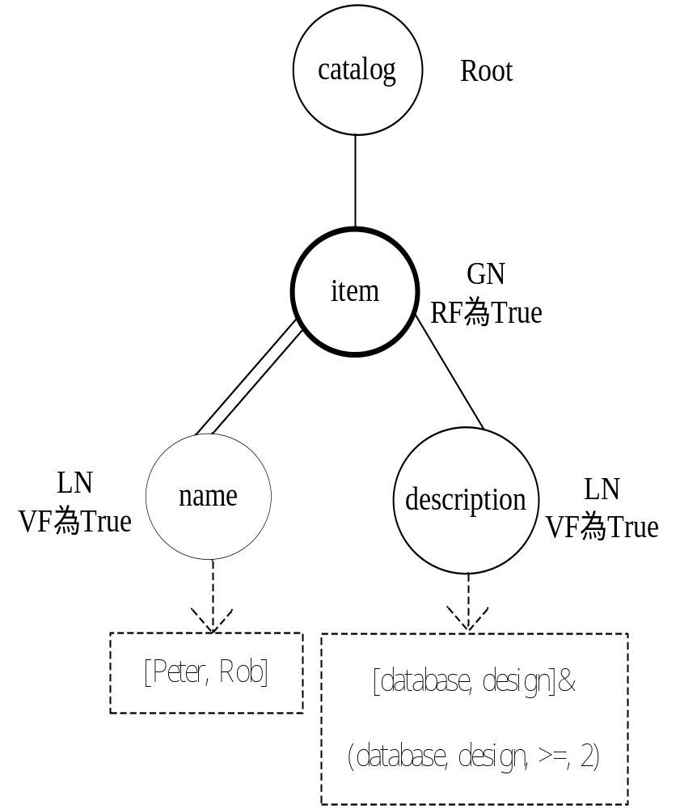
查詢樹模組
For $p in document (“http://dblab.cs.ntou.edu.tw/book.xml”) /catalog/item Where $p/description ftcontains (“database” and “design” ordered) ftand(“database” and “design” with distance at least 2 words) and $p//name ftcontains (“Peter” and “Rob” ordered) Return $p
節點形態定義
  葉子節點 (LN)
  黏合節點 (GN)
  內容限制節點 (VF)
  回傳限制節點 (RF)
DBLAB @ NTOU
<number>/ 27

Slide 10
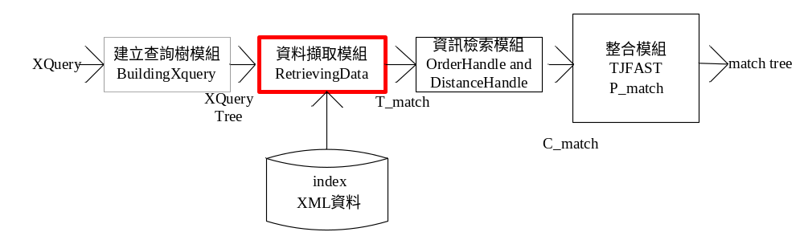
TJ_IR系統架構：資料擷取模組
Extended Dewey Code | Level | Tagname | Keyword | Position
1.1.2.1 | 4 | name | Peter | 7
1.1.2.1 | 4 | name | Rob | 8
1.1.6.1 | 4 | name | Carlos | 9
1.1.6.1 | 4 | name | Coronel | 10
1.2.2.1 | 4 | name | Peter | 49
1.2.2.1 | 4 | name | Rob | 50
1.2.6.1 | 4 | name | Elie | 51
1.2.6.1 | 4 | name | Semaan | 52
1.3.2.1 | 4 | name | Peter | 83
1.3.2.1 | 4 | name | Rob | 84
在Preprocess時，會針對各元素建立元素編碼表
再由查詢樹中的樹葉節點取出符合查詢結構的XML資料(T_match)
/catalog/item/author/name的元素編碼表
DBLAB @ NTOU
<number>/ 27

Slide 11
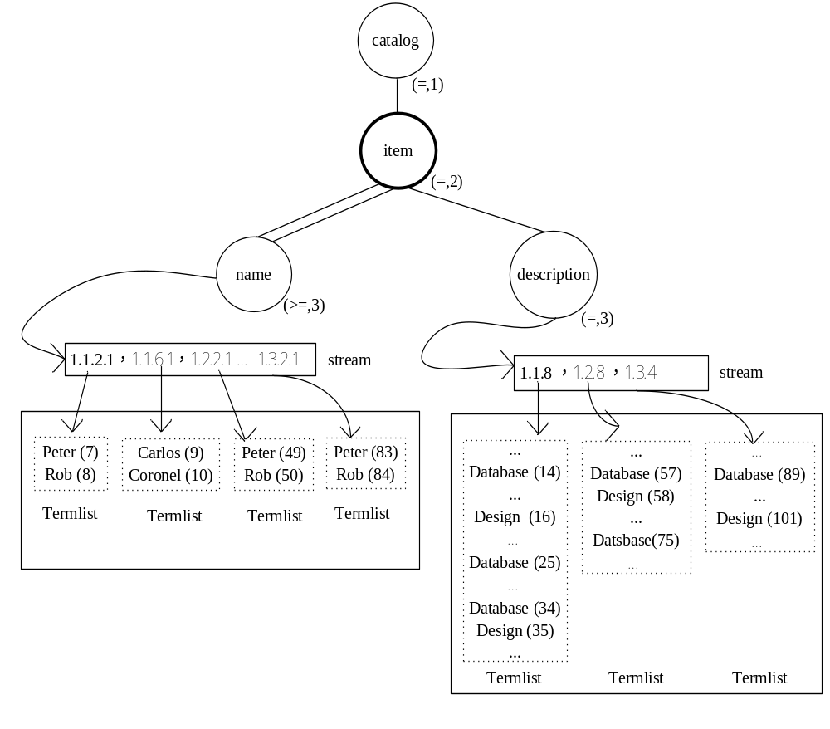
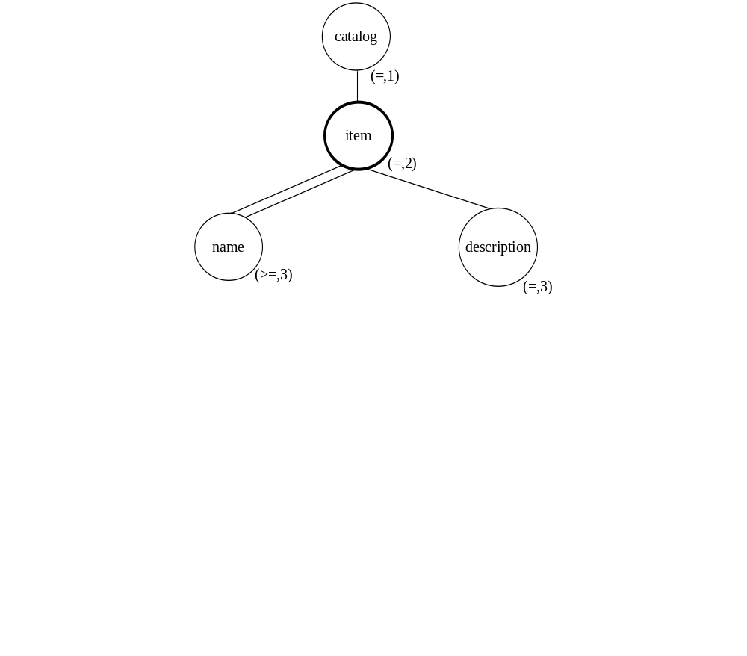
資料擷取模組
查詢樹的葉節點會對應到一個stream，記錄符合該節點標籤的元素編碼。
Termlist則是紀錄每一個元素其內表示的所有關鍵字及位置。
DBLAB @ NTOU
<number>/ 27

Slide 12
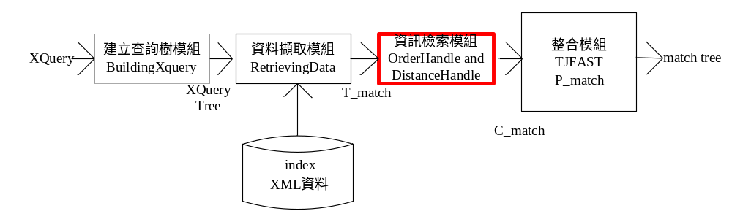
TJ_IR系統架構：資訊檢索模組
透過position資訊處理order和distance限制(C_match)
DBLAB @ NTOU
<number>/ 27

Slide 13
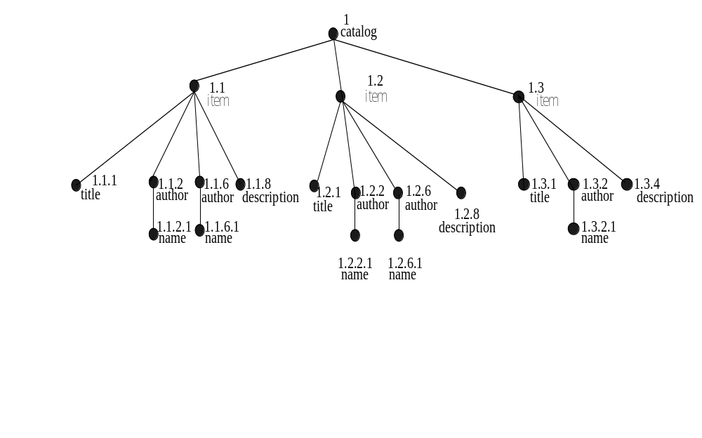
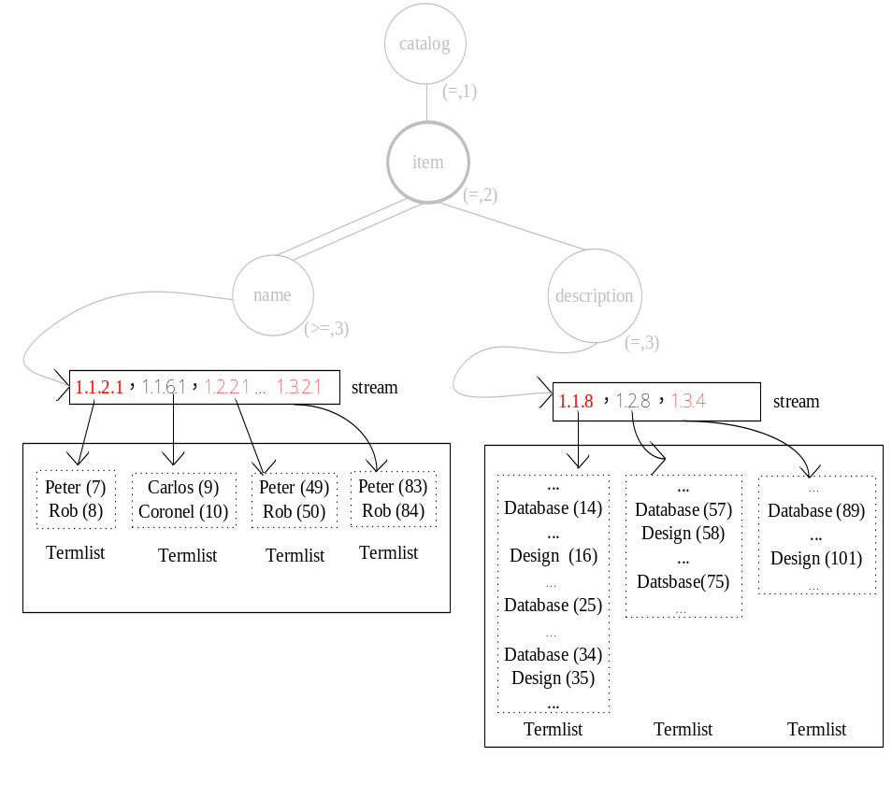
資訊檢索模組
從擷取模組中的stream判斷其節點內的Termlist是否符合資訊檢索條件
DBLAB @ NTOU
<number>/ 27

Slide 14
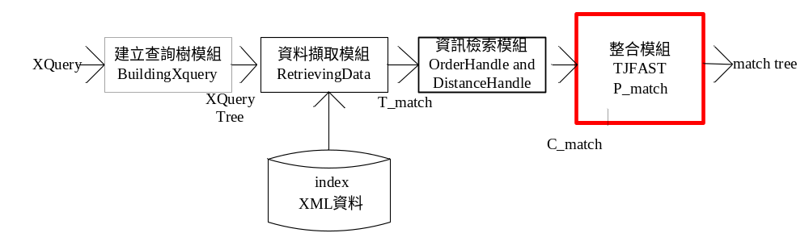
TJ_IR系統架構：整合模組
先對元素路徑做判斷(P_match)
最後透過TJFast方法組合出符合Query Tree結構的Matching Tree
DBLAB @ NTOU
<number>/ 27

Slide 15
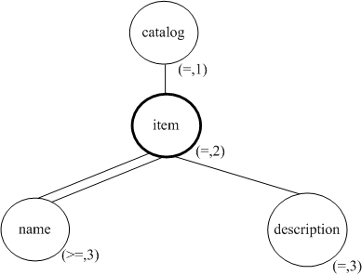
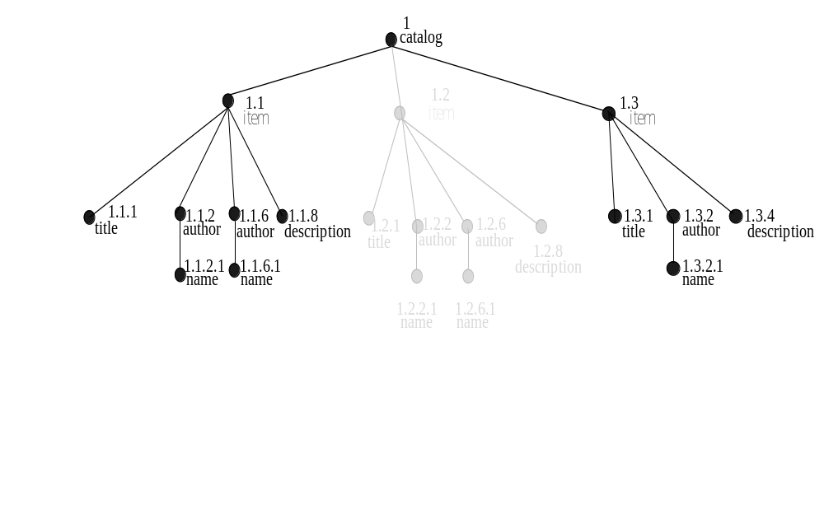
整合模組
在符合資訊檢索條件的節點中，重新判斷是否符合查詢樹結構，最後將符合結果的子樹輸出
DBLAB @ NTOU
<number>/ 27

Slide 16
SCU_TWIG系統
DBLAB @ NTOU
<number>/ 27

Slide 17
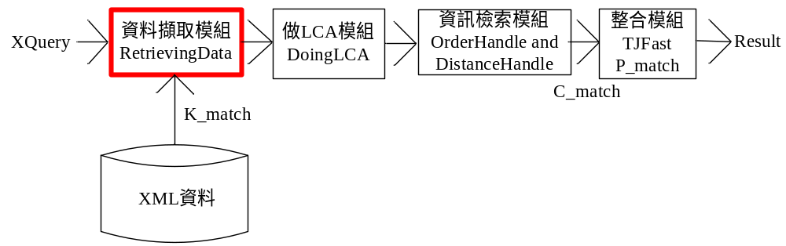
SCU_Twig系統架構：資料擷取模組
DeweyID | global_position
1.1.1 | 1.1.1.1
1.1.8 | 1.1.8.14
1.1.8 | 1.1.8.25
1.1.8 | 1.1.8.34
1.2.1 | 1.2.1.38
1.2.8 | 1.2.8.57
1.3.1 | 1.3.1.82
1.3.4 | 1.3.4.89
透過查詢句中的關鍵字，利用Inverted List抓取符合之關鍵字(K_match)
對於抓取到的關鍵字，會建立SCU Table(Smallest Containing Unit)
database的關鍵字編碼表
DBLAB @ NTOU
<number>/ 27

Slide 18

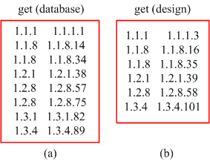
SCU_Twig系統架構：資料擷取模組
For $p in document (“http://dblab.cs.ntou.edu.tw/book.xml”) /catalog/item Where $p/description ftcontains (“database” and “design” ordered) ftand(“database” and “design” with distance at least 2 words) Return $p
↑ SCU Table
DBLAB @ NTOU
<number>/ 27

Slide 19
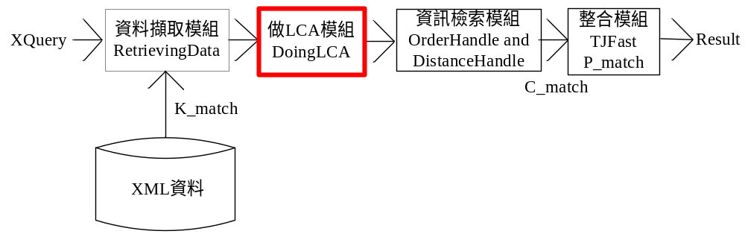
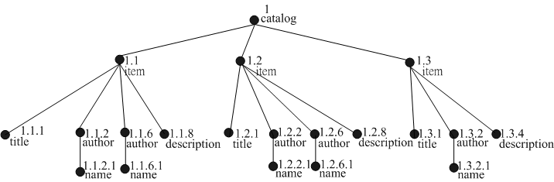
SCU_Twig系統架構：做LCA模組
取得關鍵字的最小共同祖先
DBLAB @ NTOU
<number>/ 27

Slide 20
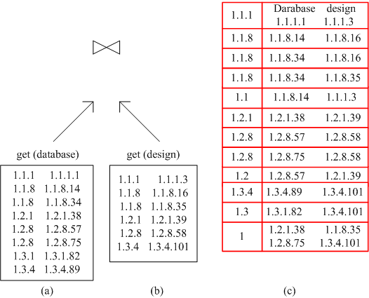
SCU_Twig系統架構：做LCA模組
對兩個SCU Table內的元素互相比對做LCA。
形成的表格即為Join之後的結果
DBLAB @ NTOU
<number>/ 27

Slide 21
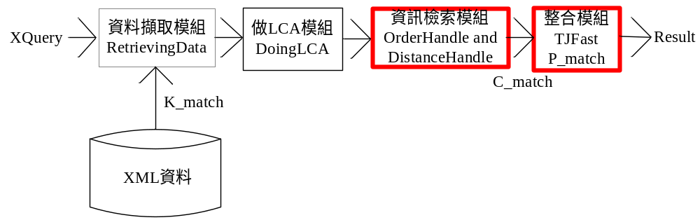
SCU_Twig系統架構：資訊檢索模組
處理關鍵字限制(C_match)
處理完限制接著針對查詢句路徑做判斷(P_match)之後透過TJFast合併回傳結果
DBLAB @ NTOU
<number>/ 27

Slide 22
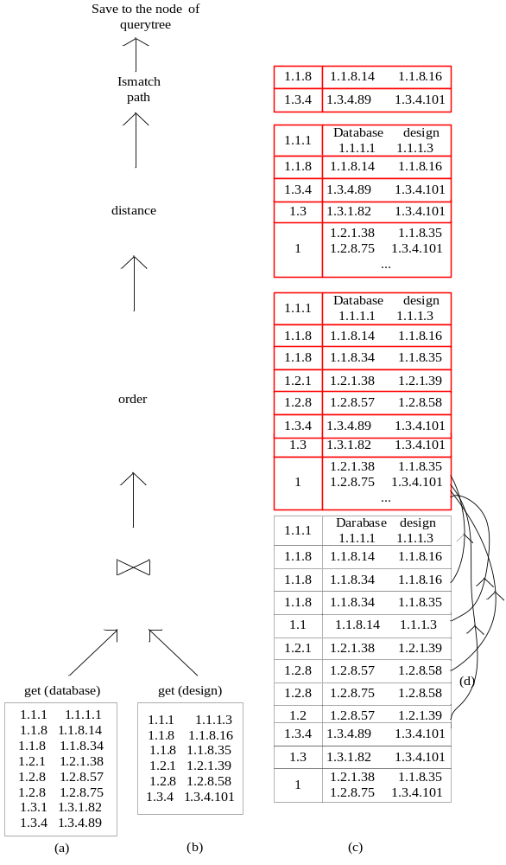
For $p in document (“http://dblab.cs.ntou.edu.tw/book.xml”) /catalog/item Where $p/description ftcontains (“database” and “design” ordered) ftand(“database” and “design” with distance at least 2 words) Return $p
處理關鍵字限制的部分，會先對處理完LCA的結果中，逐一判斷是否符合限制
若是符合限制，則直接輸出，若不符合，則會將其關鍵字加入至其最近的祖先，直到找到符合者後才全部輸出
DBLAB @ NTOU
<number>/ 27

Slide 23
實驗
實驗環境
  CPU : Pentium 4 3.0 GHz
  記憶體 : 1.5GB
  作業系統 : Windows XP
  實作工具 : Visual C++ 6.0和Visual 2008
Data Set
  XMark 10MB-50MB
DBLAB @ NTOU
<number>/ 27

Slide 24
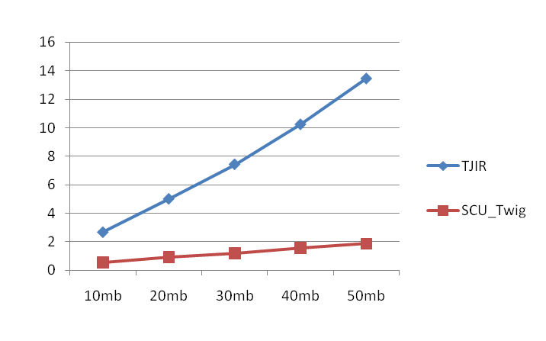
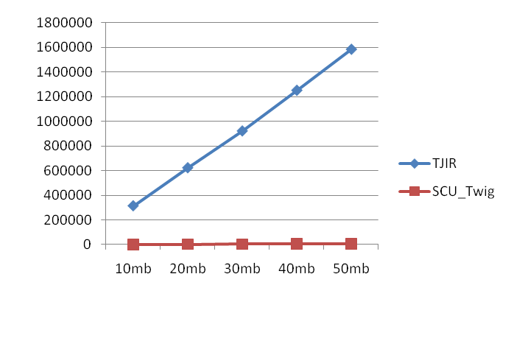
不同Dataset大小之實驗
For $p in document (“http:://dblab.cs.ntou.edu.tw/xmark.xml”) /site//item where $p/description//text ftcontains (master and master ordered) $p/mailbox//from ftcontains (Mehrdad and Mehrdad ordered) return $p
Q1
(Sec.)
(模組個數)
執行時間
資料節取模組之輸出數量
DBLAB @ NTOU
<number>/ 27

Slide 25
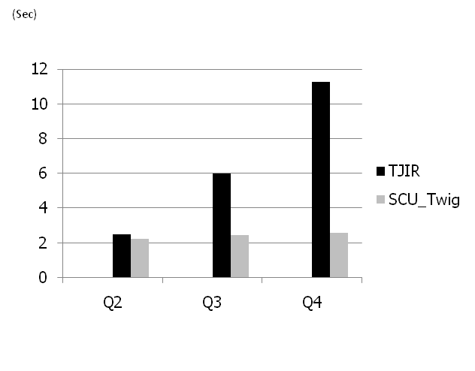
不同節點限制之實驗
For $p in document (“http:://dblab.cs.ntou.edu.tw/xmark.xml”)
/site/regions/asia/item
where $p//description//text//keyword ftcontains
(master and attend distance <= 500 words )
$p//shipping ftcontains (ship and see ordered)
return $p
Q2
For $p in document (“http:://dblab.cs.ntou.edu.tw/xmark.xml”)
/site/regions/asia/item
where $p//description//text ftcontains
(master and attend distance <= 500 words )
$p//shipping ftcontains (ship and see ordered)
return $p
Q3
For $p in document (“http:://dblab.cs.ntou.edu.tw/xmark.xml”)
/site/regions/asia/item
where $p//description ftcontains
(master and attend distance <= 500 words )
$p//shipping ftcontains (ship and see ordered)
return $p
Q4
DBLAB @ NTOU
<number>/ 27

Slide 26
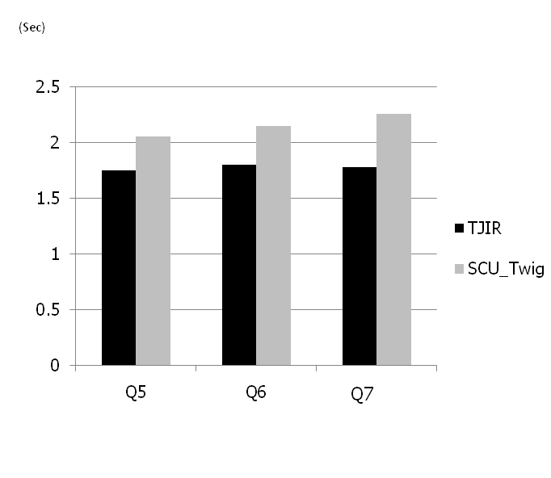
相同節點不同距離限制之實驗
For $p in document (“http:://dblab.cs.ntou.edu.tw/xmark.xml”)
/site/regions/asia/item
where $p//description//text ftcontains
(master and attend distance >= 5 words )
$p//shipping ftcontains (see and see ordered)
return $p
Q5
For $p in document (“http:://dblab.cs.ntou.edu.tw/xmark.xml”)
/site/regions/asia
where $p//description//text ftcontains
(master and attend distance >= 50 words )
$p//shipping ftcontains (see and see ordered)
return $p
Q6
For $p in document (“http:://dblab.cs.ntou.edu.tw/xmark.xml”)
/site/regions
where $p//description//text ftcontains
(master and attend distance >= 500 words )
$p//shipping ftcontains (see and see ordered)
return $p
Q7
DBLAB @ NTOU
<number>/ 27

Slide 27
結論與未來方向
我們實作TJ_IR和SCU_Twig兩個系統，此兩系統利用TJFAST的合併方式以進行XQuery查詢處理，並且可以處理複雜的關鍵字限制。
由實驗的結果得知，在TJ_IR系統中，主要的時間花費在取得資料上，時間多於SCU_Twig系統。
在處理複雜的IR限制上，TJ_IR系統會優於SCU_Twig系統上的處理，但就大部分的狀況，SCU_Twig系統仍優於TJ_IR系統。
未來的研究方向
  針對關鍵字不同的屬性事先做更適當的處置
  對不同的查詢句的限制提出對應的演算法
DBLAB @ NTOU
<number>/ 27

